Slide 1


Slide 2
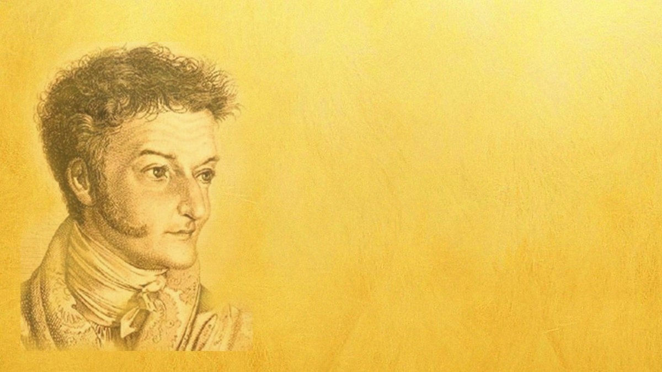

Эрнст Теодор Амадей Гофман
(24.I.1776 – 25.VI.1822)
Выдающийся немецкий писатель,
блестящий юрист,
универсальная личность в искусстве:
музыкант, автор первой немецкой романтической оперы, дирижёр, профессиональный музыкальный критик, театральный декоратор, график.

Slide 3

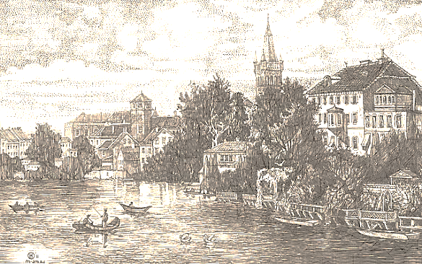
Эрнст Теодор Вильгельм – именно такое имя было дано будущему писателю при крещении – родился 26 января 1776 года
в столице Восточной Пруссии –
Кёнигсберге (ныне Калининград).
Замковый пруд в Кёнигсберге
Отец – адвокат при прусском верховном суде, мать – набожная, нелюдимая и слегка истеричная женщина. Родители разошлись, когда сыну шел третий год. Эрнст Теодор Вильгельм рос в семье матери, опекаемый дядей, Отто Вильгельмом Дёрфером, тоже адвокатом.

Slide 4


В доме Дёрферов все понемногу музицировали, учить музыке стали и юного Эрнста Теодора Вильгельма. Мальчик выказал незаурядные способности и вскоре начал сочинять небольшие музыкальные пьесы. В 12 лет свободно импровизировал на клавире, органе, играл на скрипке и гамбе, изучал теорию музыки.
Проявил он замечательные дарования и к рисованию. Однако при явной склонности юного Гофмана к искусству, не без влияния дяди, следуя семейной традиции, им была выбрана стезя юриспруденции.

Slide 5
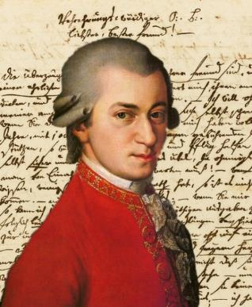
В 1792 году Гофман поступил на юридический факультет Кёнигсбергского университета, который закончил в 1795 году.
Изучение юридических наук не мешало музыкальным занятиям.
Его учителем музыки был соборный органист и композитор Христиан Подбельский.
Вольфганг Амадей Моцарт
В Кёнигсберге Эрнст Теодор Вильгельм впервые услышал оперу Моцарта «Дон Жуан». На всю жизнь музыка австрийского композитора покорила его. Он взял и переменил своё имя Вильгельм на Амадей – этим выразив свой восторг перед гением Моцарта.

Slide 6
После завершения юридического образования Гофман поступил на государственную службу: служил в Глогау, Познани, Плоцке и Варшаве. В Варшаве весь досуг его посвящен музыке, театру, росписи фресками концертного зала. 28 ноября 1806 года Варшава была занята наполеоновскими войсками, прусская администрация распущена, и Гофман на долгие годы оказался почти без средств к существованию. Его попытки заработать на жизнь искусством приводили к бедности и бедствиям. После 1815 года он вынужден был снова поступить на ненавистную службу в Берлине. Новое место давало заработок и оставляло много времени для творчества.

Slide 7
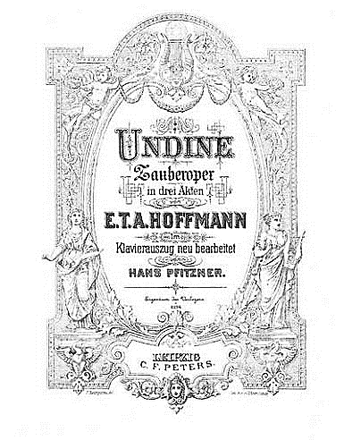
Гофман работал в уголовном суде с завидной для чиновников виртуозностью и профессионализмом. Дилетантизма он не любил ни в чем.
3 августа 1816 года с большим успехом в Берлине была осуществлена постановка его оперы «Ундина». Публика наградила автора первой немецкой романтической оперы бурными овациями. Гофман стоял бесконечно счастливый и растроганный. Это был один из редких его «звёздных часов», он был признан как композитор.

Slide 8

Как писатель Гофман дебютировал в 1809 году в лейпцигской «Всеобщей музыкальной газете». Первая новелла «Кавалер Глюк» была посвящена Кристофу Виллибальду Глюку, прославленному композитору XVIII века, написавшему более 100 опер. Гофман заставил читателя в слове услышать музыку Глюка.
Героем многих дальнейших произведений писателя становится музыкант, он бессмертен как создатель гениальных творений.
Темы и образы в творчестве Э.Т.А. Гофмана
Миримский, Израиль Владимирович
Эрнст Теодор Амадей Гофман

Slide 9
Творческая судьба Гофмана была непростой, но ему посчастливилось уже при жизни познать известность не только у себя на родине, но и за её пределами. У него учились Т. Готье, В. Гюго, А. Дюма.
В России Гофман стал известен после своей смерти. В 30-40-е годы XIX века он - самый известный зарубежный писатель. Поклонниками его таланта являлись В. А. Жуковский, А. Погорельский, В. Ф. Одоевский,
Н. В. Гоголь, Ф. М. Достоевский. В современной литературе очевидны связи романа «Мастер и Маргарита» М. А. Булгакова с творчеством Гофмана.
Ботникова Алла Борисовна
Немецкий романтизм - диалог художественных форм
Э. Т. А. Гофман и русская литература

Slide 10




Лучшие создания Эрнста Теодора Амадея Гофмана
Золотой горшок
Повелитель блох
Щелкунчик
и мышиный король
Песочный
человек

Slide 11


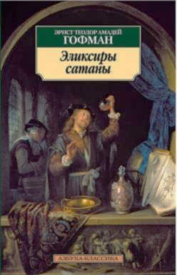

Лучшие создания Эрнста Теодора Амадея Гофмана
Житейские воззрения
кота Мурра
Крошка Цахес,
по прозванию Циннобер
Эликсиры сатаны
Мадемуазель де Скюдери

Slide 12
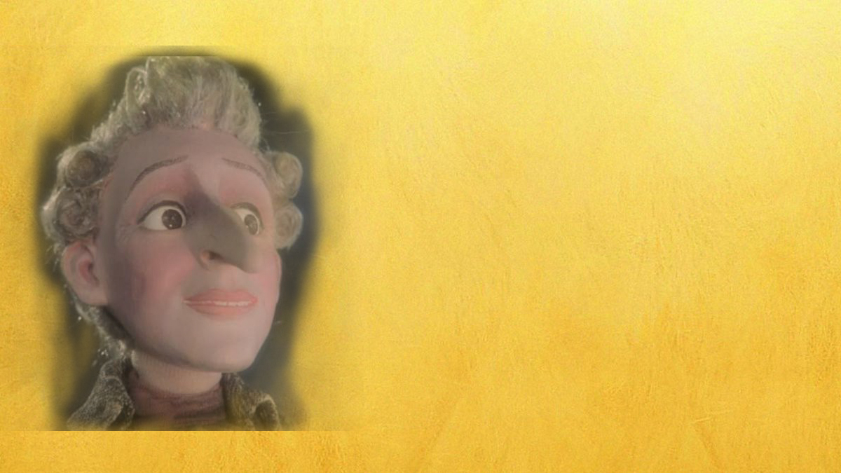
Шедевр российской мультипликации
По мотивам четырёх сказок Эрнста Теодора Гофмана — «Золотой горшок» (1814), «Песочный человек» (1817), «Щелкунчик и Мышиный король» (1816), «Крошка Цахес» (1819) снят кукольный полнометражный мультфильм
Гофманиада
студии «Союзмультфильм» (2018).
Режиссёр Станислав Соколов

Slide 13
Литература
Гофман, Э.Т.А. Новеллы / Э. Т. А. Гофман ; перевод с немецкого ; вступительная статья и примечания С. Шлапоберской. – Москва : Художественная литература, 1983. – 399 с. – Текст : непосредственный.
Зарубежная литература / составитель О. Ю. Панова. – Москва : ЗАО «РОСМЭН-ПРЕСС», 2008. – 416 с. – ( Современная школьная энциклопедия). – Текст : непосредственный.
Зарубежные писатели. Биобиблиографический словарь для школьников и поступающих в вузы. В 2.частях. Часть 1. А – Л / под редакцией Н. П. Михальской. – 2-е изд., стереотип. – Москва : Дрофа, 2007. – 686, [2] с. – Текст : непосредственный.
Пронин, В. А. История немецкой литературы : учебное пособие / В. А. Пронин. – Москва : Университетская книга ; Логос, 2007. – 384 с. – Текст : непосредственный.
Энциклопедия для детей. Всемирная литература. Ч. 2. XIX и XX века / ред. коллегия:
М. Аксёнова, В. Володин, Н. Шапиро, А. Элиович [и др.]. – Москва : Мир энциклопедий Аванта+, 2007. – 656 с.: ил. –Текст : непосредственный.

Slide 14
Электронное издание
Чудный гений
Эрнст Теодор Амадей Гофман
Презентация
Составитель
Татьяна Николаевна Палатова,
заведующая библиотекой МБОУ ДПО «НМЦ»
Чудный гений Эрнст Теодор Амадей Гофман : презентация / сост. : Т. Н. Палатова. – Ленинск-Кузнецкий, 2021. – Текст : (визуальный) : электронный.

